Slide 1
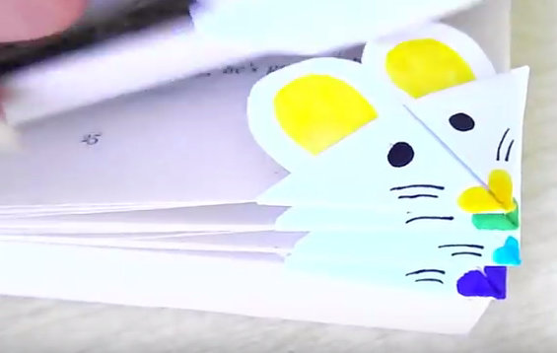
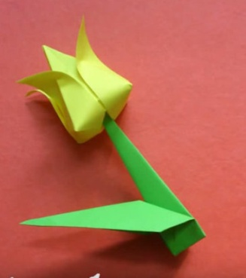
Kako kreativno koristiti internet

Slide 2
Notes:
Koristite li ovaj kanal? Koriste li ga vaši prijatelji, obitelj? U koju svrhu?

Slide 3
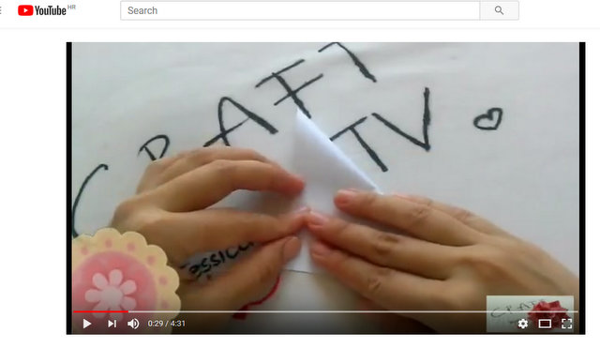
PAS
Notes:
Klikom na sliku otvara se video.

Slide 4
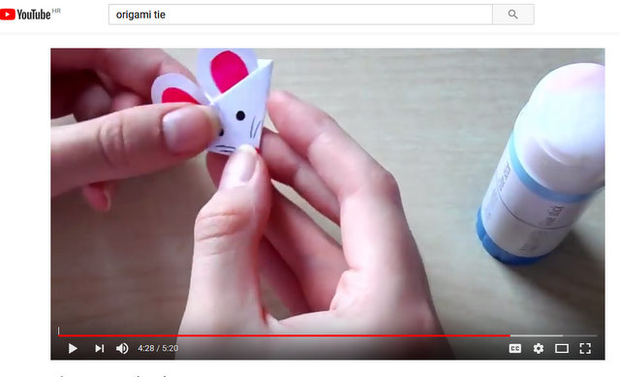
OZNAKA ZA STRANICU
Notes:
Klikom na sliku otvara se video.

Slide 5
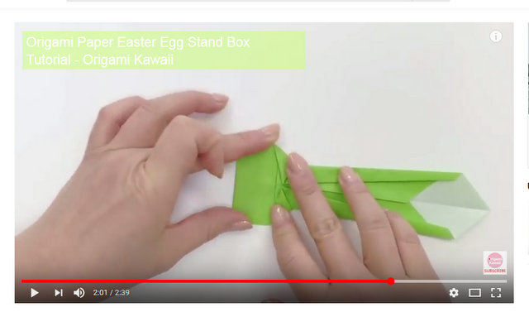
KRAVATA
Notes:
Klikom na sliku otvara se video.

Slide 6
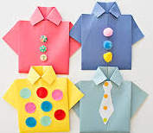
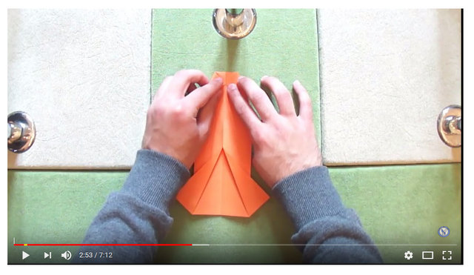
KOŠULJA

Slide 7
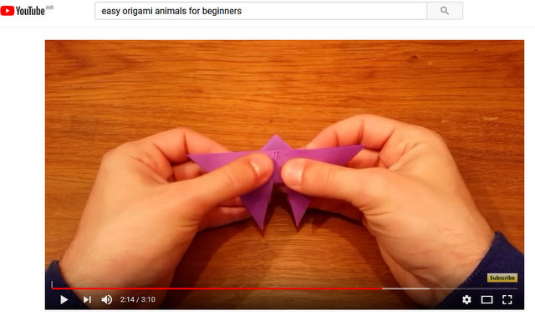
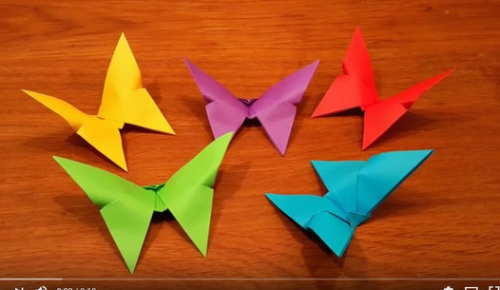
LEPTIRI
Notes:
Klikom na sliku otvara se video.

Slide 8
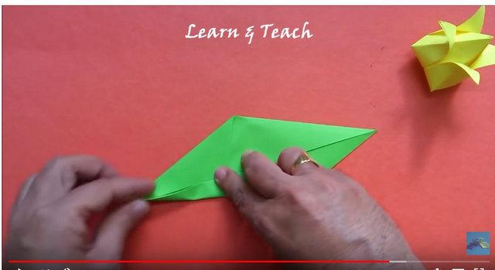
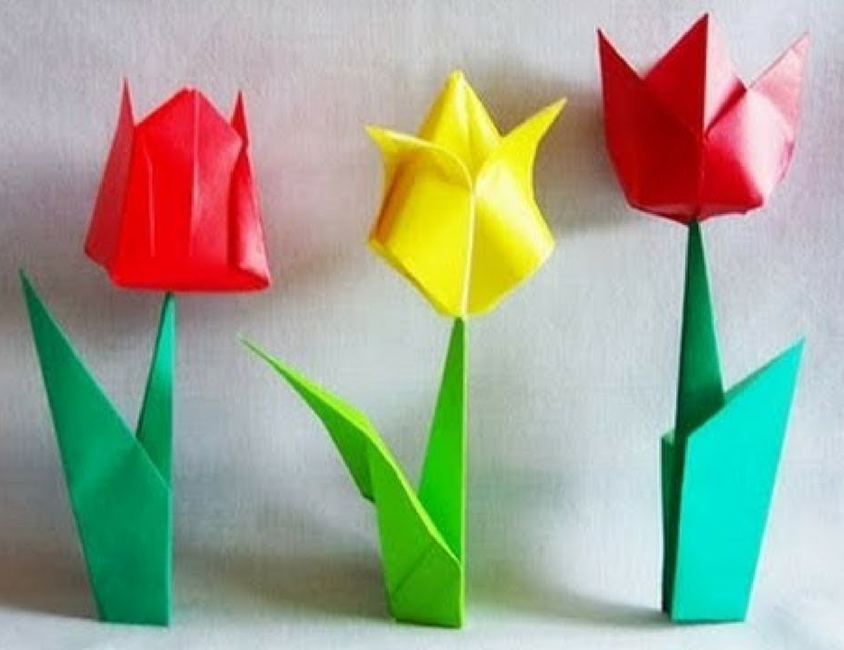
TULIPAN

Slide 9
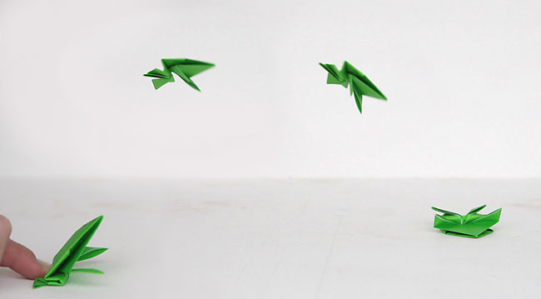
Za iskusne!
SKOČIŽABA
Notes:
Klikom na žabu otvara se video!

